Slide 1
2D게임프로그래밍 2차 발표
2020182034 - 이현호

Slide 2
프로젝트 개발 진행 상황 – (평균 77.5 %)
주차 | 계획 | 세부 계획 | 진행도
1주차 | 최종 기획 및 리소스 수집, 객체 추상화 | 추가로 구현할 캐릭터의 리소스와 스킬을 정하고 게임에서 필요한 객체를 추상화 한다. | 90% (맵의 리소스를 아직 구하지 못함. 직접 그릴 예정)
2주차 | 캐릭터 조작 | 캐릭터의 움직임과 공격, 방어, 스킬 단축키를 구현한다. | 100%
3주차 | 공 움직임 | 공이 날아가는 방향을 정하고 캐릭터의 공격 이벤트, 방어 이벤트를 공의 움직임에 적용 시킨다. | 100%
4주차 | 캐릭터 스킬 구현 | 캐릭터의 모든 스킬을 구현한다. | 20% (기획 및 키 구현은 하였으나 아직 구현은 하지 못 함)
5주차 | 캐릭터 스킬 구현 | 캐릭터의 모든 스킬을 구현한다. | 0%
6주차 | 메뉴 제작 및 UI 디자인 작업 | 인 게임 화면에서 필요한 객체인 체력 바, 능력 게이지, 제한시간 등 생성하고 화면 UI를 작업한다. | 0%
7주차 | 음향 수집 및 추가 밸런스 조정 및 디버깅 작업 | 게임의 BGM과 캐릭터의 이벤트 발생 시 음향을 추가한다. 게임을 플레이 해보고 밸런스에 문제가 느껴진다면 해당 부분을 조정하고 버그가 있는지 확인하고 수정한다. | 0%
8주차 | 최종 점검 | 마지막으로 버그가 있거나 부족한 부분이 있는지 확인한다. | 0%
주차 | 계획 | 세부 계획 | 진행도
1주차 | 최종 기획 및 리소스 수집, 객체 추상화 | 추가로 구현할 캐릭터의 리소스와 스킬을 정하고 게임에서 필요한 객체를 추상화 한다. | 90% (맵의 리소스를 아직 구하지 못함. 직접 그릴 예정)
2주차 | 캐릭터 조작 | 캐릭터의 움직임과 공격, 방어, 스킬 단축키를 구현한다. | 100%
3주차 | 공 움직임 | 공이 날아가는 방향을 정하고 캐릭터의 공격 이벤트, 방어 이벤트를 공의 움직임에 적용 시킨다. | 100%
4주차 | 캐릭터 스킬 구현 | 캐릭터의 모든 스킬을 구현한다. | 20% (기획 및 키 구현은 하였으나 아직 구현은 하지 못 함)
5주차 | 메뉴 제작 및 UI 디자인 작업 | 인 게임 화면에서 필요한 객체인 체력 바, 능력 게이지, 제한시간 등 생성하고 화면 UI를 작업한다. | 0%
6주차 | 음향 수집 및 추가 | 게임의 BGM과 캐릭터의 이벤트 발생 시 음향을 추가한다. | 0%
7주차 | 밸런스 조정 및 디버깅 작업 | 게임을 플레이 해보고 밸런스에 문제가 느껴진다면 해당 부분을 조정하고 버그가 있는지 확인하고 수정한다. | 0%
8주차 | 최종 점검 | 마지막으로 버그가 있거나 부족한 부분이 있는지 확인한다. | 0%

Slide 3
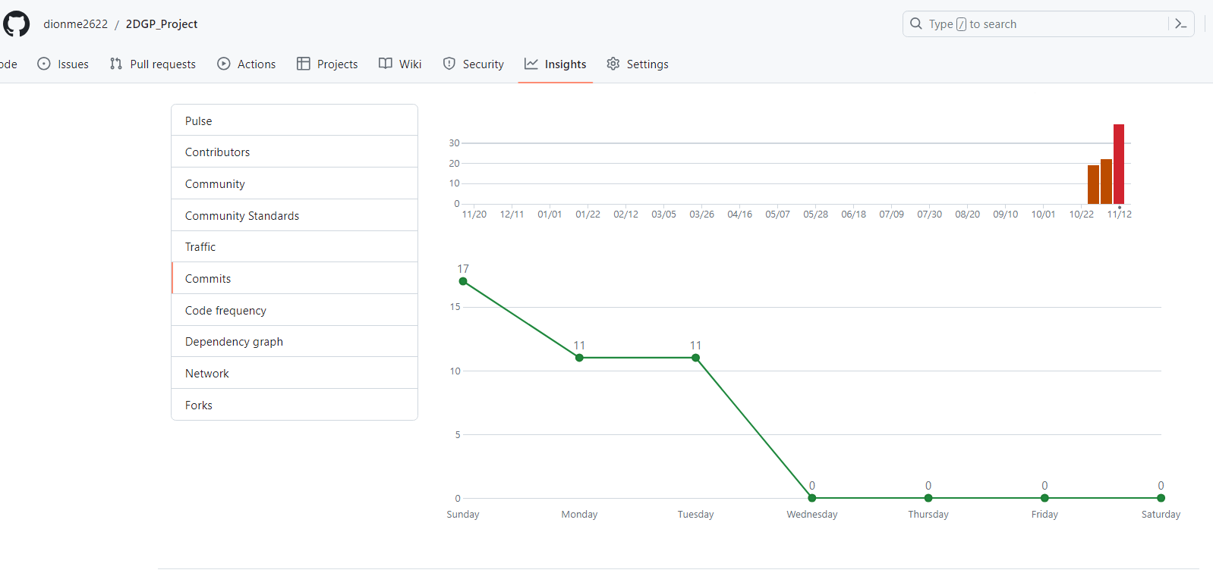
Github 커밋 통계

Slide 4
지금까지 개발하면서 느낀 점
여태까지 프로젝트를 하면서 개발 일정을 정해두고 진행을 하였지만
제대로 일정에 맞춰서 진행된 적은 별로 없었다.
이번 2DGP 프로젝트도 현재 4주차 까지 일정에 맞춰서 진행을 잘 하지
못 하였다. 일정에 맞춰서 프로젝트를 진행하는 게 얼마나 중요한지 깨닳게 되
었다.
5주차 일정부터는 반드시 일정에 맞추어 진행을 할 예정이다.

